Slide 1
Modele Analizy Danych
Analysis Services Multidimensional - Wprowadzenie

Slide 2
SSAS
Microsoft BI
OLAP
SSIS
DWH
SSRS / PowerBI / Excel …
ETL
Source
Raport / Analiza / Dashboard
SQL Server
SQL Server

Slide 3
Hurtownie Danych

Slide 4
Star Schema (GWIAZDA)
Dim Territory
FACT
SALES
Dim Customer
Dim Product
Dim Store

Slide 5
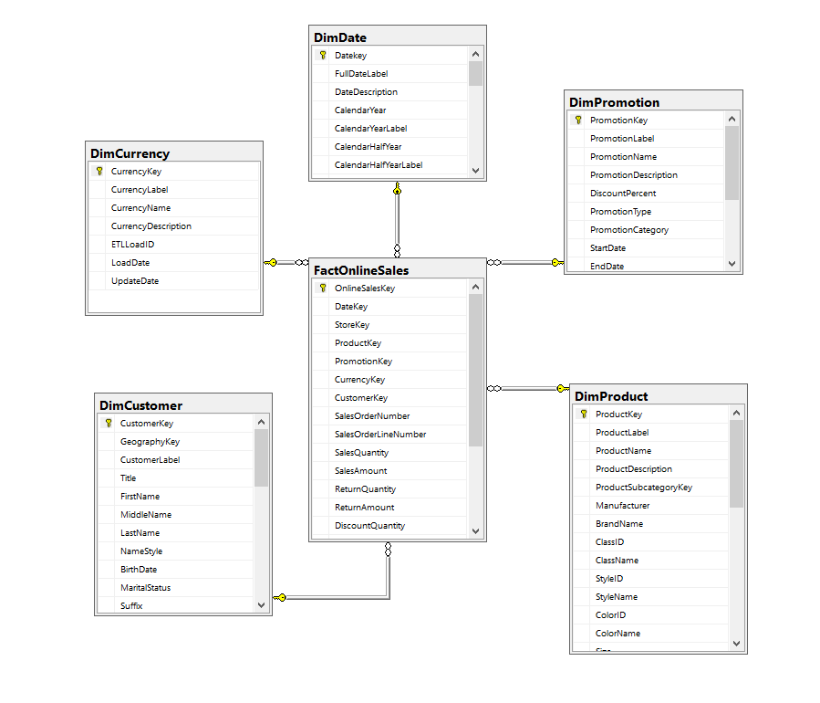
Contoso

Slide 6
Snowflake Schema (PŁATEK ŚNIEGU)
Dim Region
Dim Territory
FACT
SALES
Dim Customer
Dim Product
Dim Store
Dim Product
Category
Dim Organization Structure

Slide 7
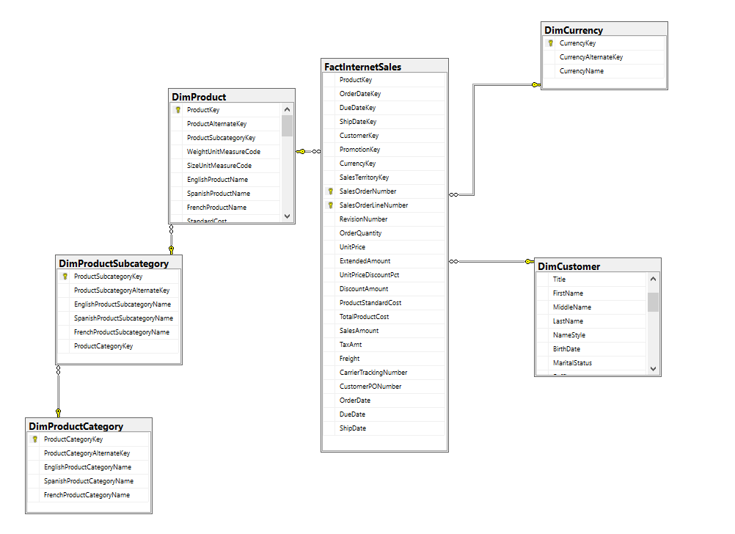
AW DW

Slide 8
Fakty i Wymiary

Slide 9
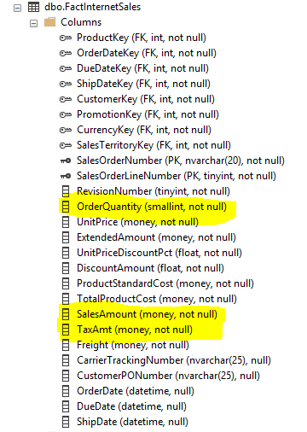
Fakty
FAKT
rekord w tabeli opisujący zajście pojedynczego zdarzenia będącego podstawa analiz np. zakup danego produktu w sklepie. Jest opisany przy pomocy wymiarów i miar.
MIARA
wartość liczbowa przyporządkowana do danego faktu (np. wartość sprzedaży, liczba sztuk).
Przykład:
Fakt – realizacja pojedynczego zamówienia złożonego drogą elektroniczną (FactInternetSales)
Miara – ilość sztuk w zamówieniu, całkowity koszt wyprodukowania pozycji sprzedanych, kwota na fakturze, kwota podatku

Slide 10
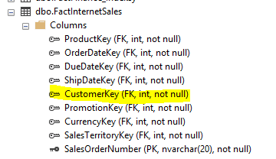
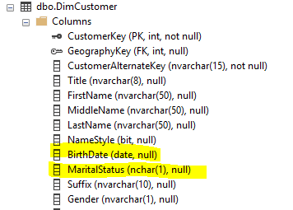
Wymiary
WYMIAR
cecha opisująca dany fakt, pozwalająca powiązać go z innymi pojęciami modelu przedsiębiorstwa (np. klient, data, miejsce, produkt).
ATRYBUT
cecha wymiaru, przechowująca dodatkowe informacje na temat faktu
Przykład:
Wymiar – Klient, każde zamówienie internetowe jest powiązane z konkretnym klientem (poprzez klucz DimCustomerKey)
Atrybut – każdy klient posiada takie cechy (atrybuty) jak: płeć, stan cywilny, datę urodzenia

Slide 11
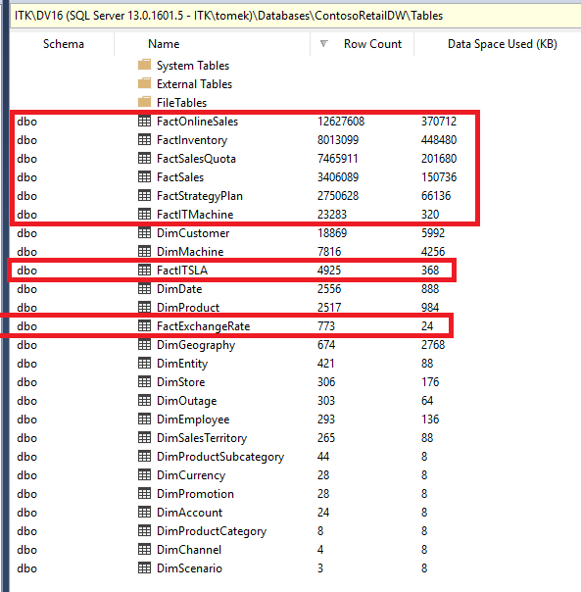
Tabele Faktów/Wymiarów
Tabela Faktów
Miary numeryczne
Klucz główny złożony z kluczy
Duży (względnie) rozmiar – 90-95% bazy
Szybki przyrost
Tabela Wymiarów
Atrybuty opisowe
Nadaje znaczenie faktom
Rzadkie (względnie) zmiany
Niewielki (względnie) przyrost

Slide 12
Wymiary
HIERARCHIA
Zależność pomiędzy atrybutami wymiaru. Jeden do wielu (1-to-N).
przykład: TerritoryLabel -> TerritoryRegion -> TerritoryCountry

Slide 13
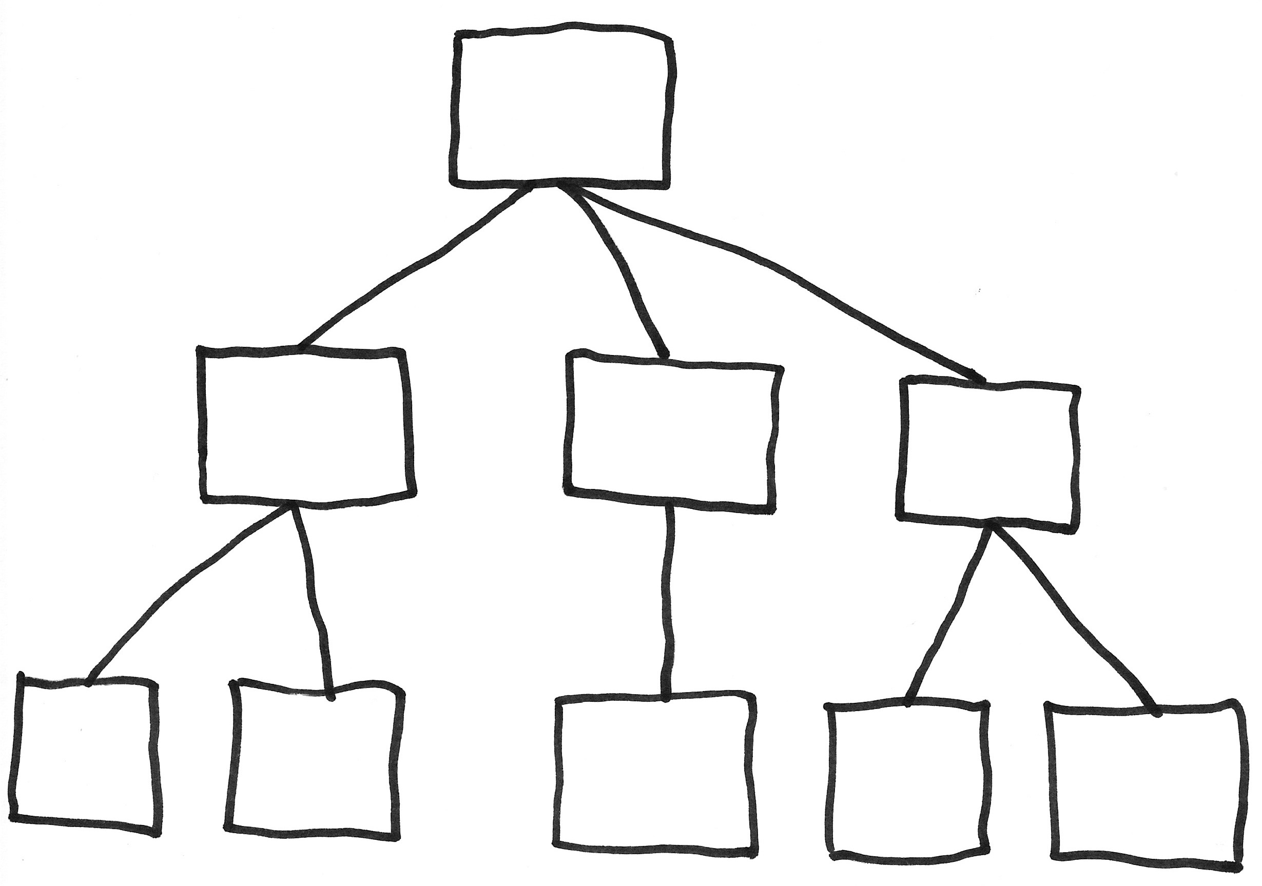
Hierarchia

Slide 14
Kostka OLAP MD

Slide 15
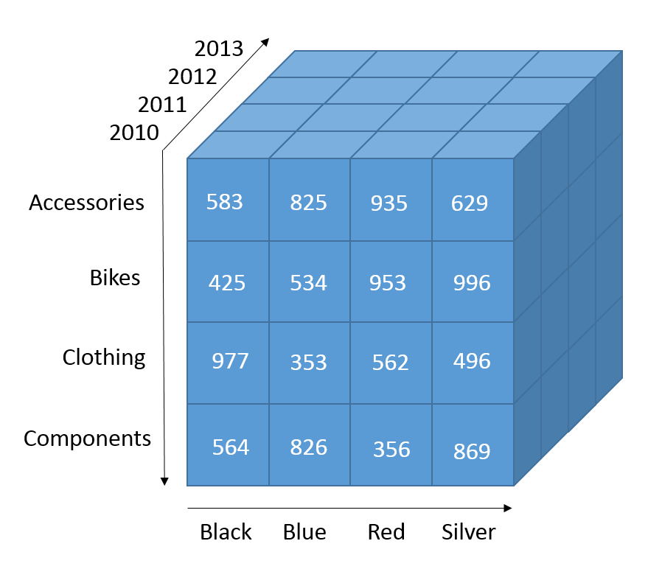

Slide 16
Visual Studio

Slide 17
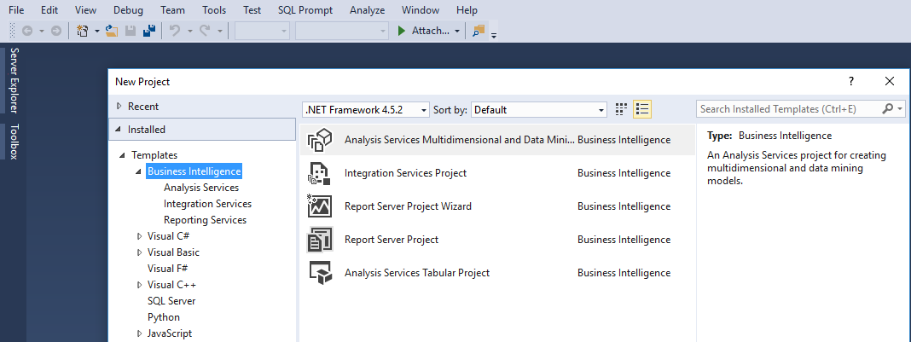
Visual Studio SSDT BI
SQL Server Data Tools is a modern development tool that you can download for free to build SQL Server relational databases, Azure SQL databases, Integration Services packages, Analysis Services data models, and Reporting Services reports. With SSDT, you can design and deploy any SQL Server content type with the same ease as you would develop an application in Visual Studio.

Slide 18
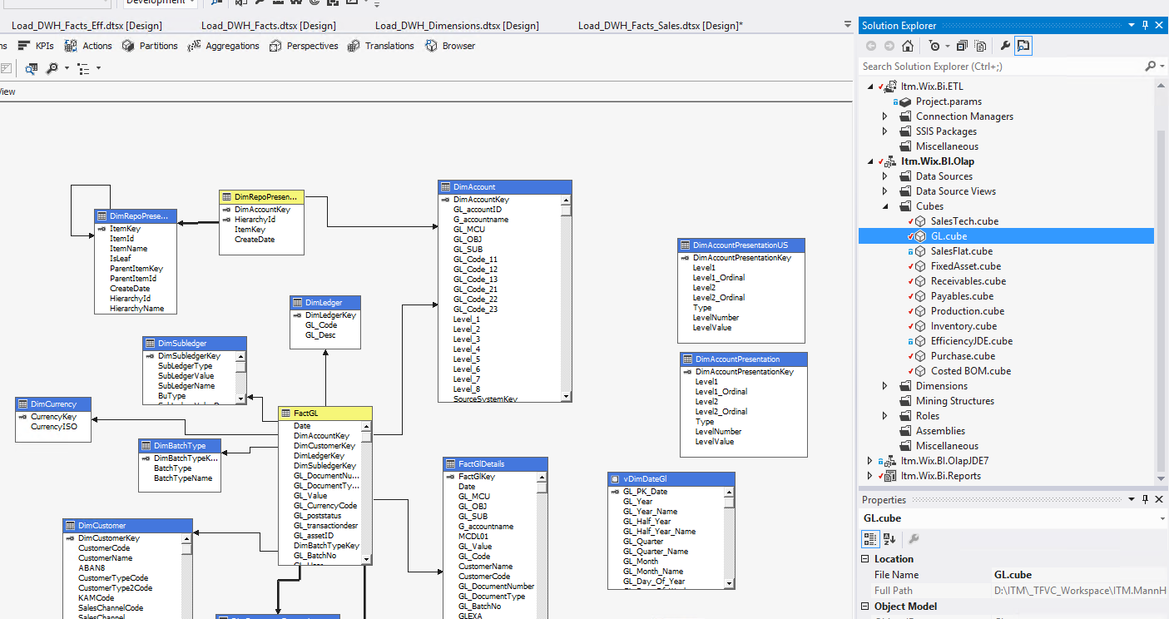
Analysis Services (SSIS)
Analysis Services is an analytical data engine used in decision support and business analytics, providing the analytical data for business reports and client applications such as Power BI, Excel, Reporting Services reports, and other data visualization tools.

Slide 19
SSAS MD Project
Data Source
Data Source View
Dimension
Cube

Slide 20
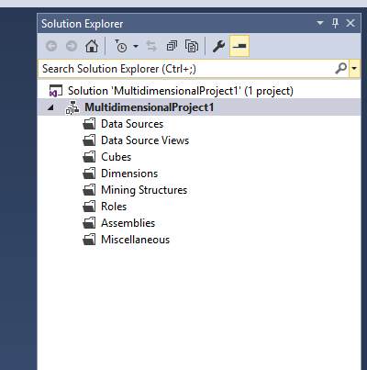
Elementy Projektu SSAS MD
Data Sources
Data Source Views
Cubes
Dimensions

Slide 21
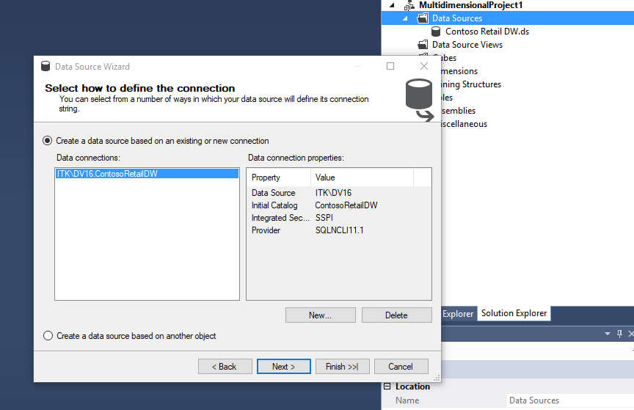
Data Source
A Microsoft SQL Server Analysis Services data source is an object that provides the Analysis Services service with the information needed for it to connect to a source of information for the business intelligence solution.

Slide 22
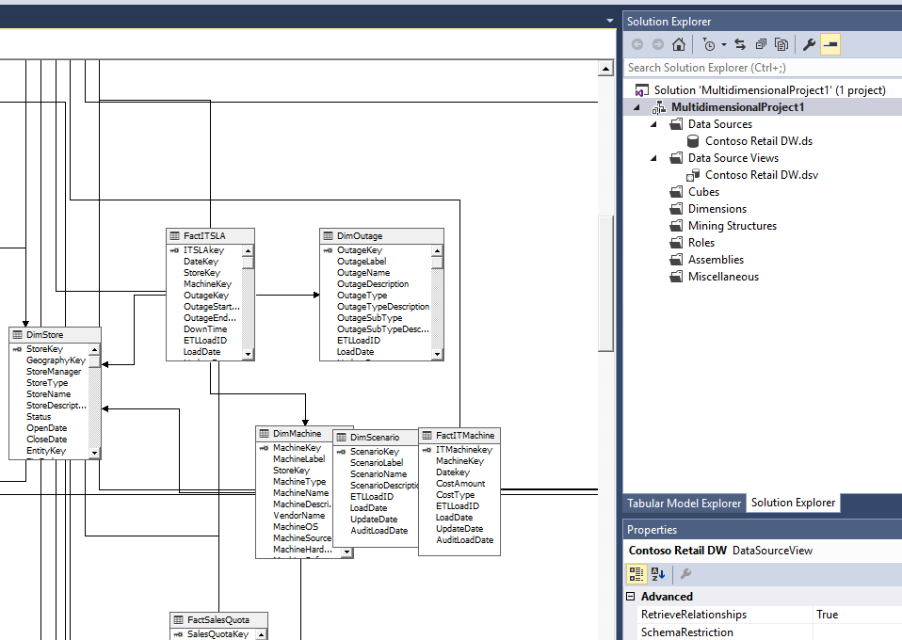
Data Source View
A data source view (DSV) is an abstraction of a relational data source that becomes the basis of the cubes and dimensions you create in a multidimensional project. The purpose of a DSV is to give you control over the data structures used in your project, and to work independently of the underlying data sources (for example, the ability to rename or concatenate columns without directly modifying the original data source).

Slide 23
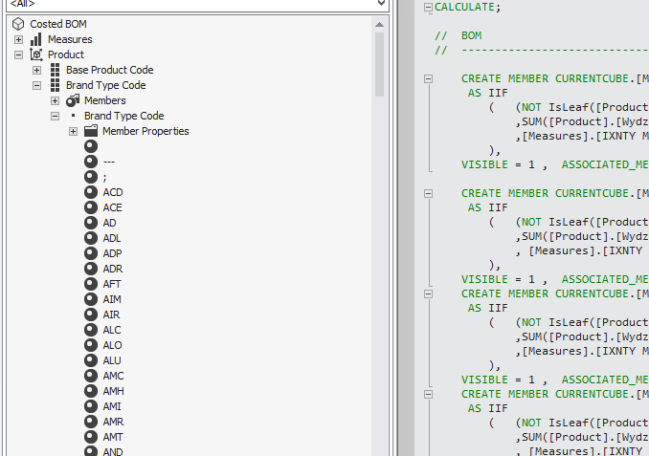
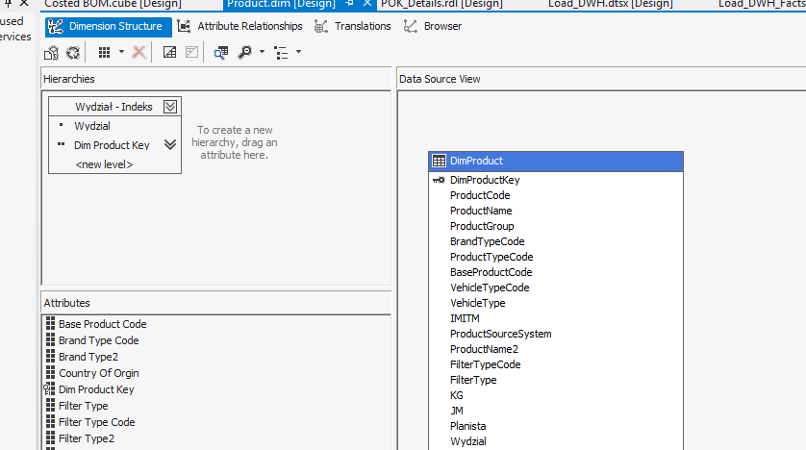
Dimension
A database dimension is a collection of related objects, called attributes, which can be used to provide information about fact data in one or more cubes. For example, typical attributes in a product dimension might be product name, product category, product line, product size, and product price.

Slide 24
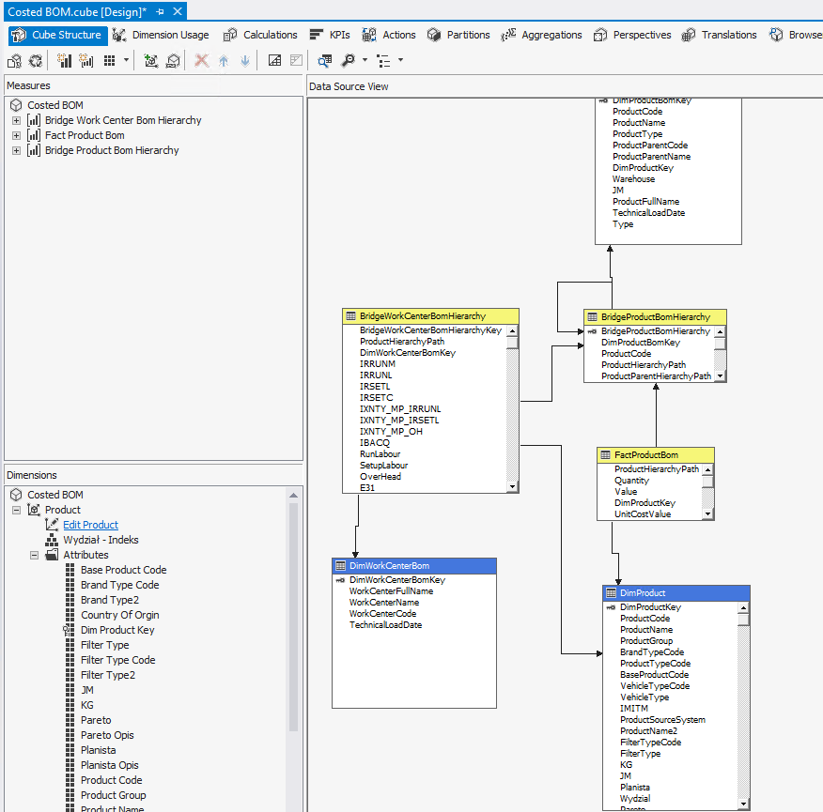
Cube
A cube is a multidimensional structure that contains information for analytical purposes; the main constituents of a cube are dimensions and measures. Dimensions define the structure of the cube that you use to slice and dice over, and measures provide aggregated numerical values of interest to the end user.

Slide 25
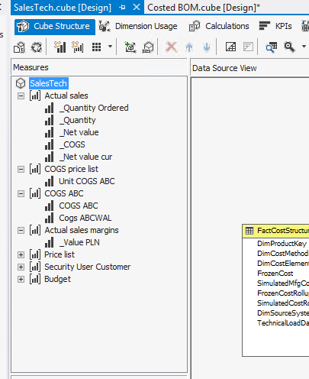
Measure
A cube includes measures in measure groups, business logic, plus a collection of dimensions that give context for evaluating the numerical data that a measure provides. Both measures and measure groups are an essential component of a cube. A cube cannot exist without at least one of each.

Slide 26
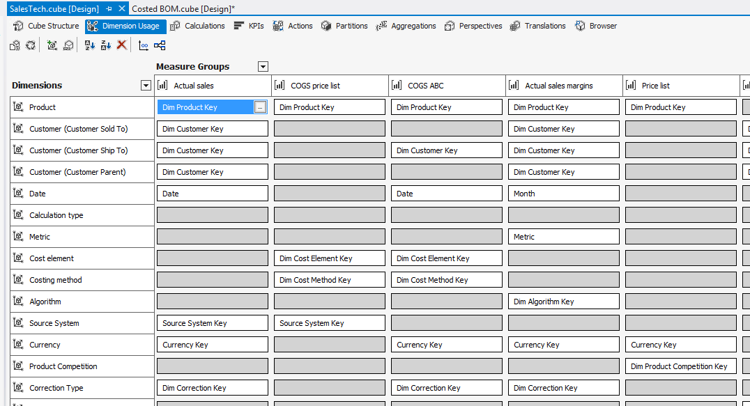
BUS Matrix (Dimension Usage)
Bus matrix allow us to present the relations between measure group (business process) and dimensions (group by / filter by). By creating a bus matrix it is much easier to understand the overall objective of the data warehouse by both technical and business people which helps a lot when it comes to understanding each other.

